Slide 1
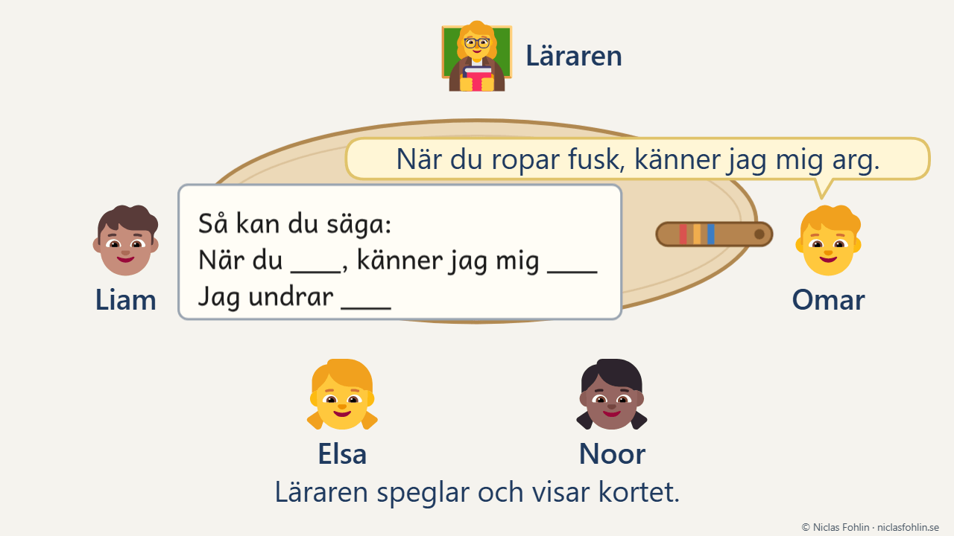
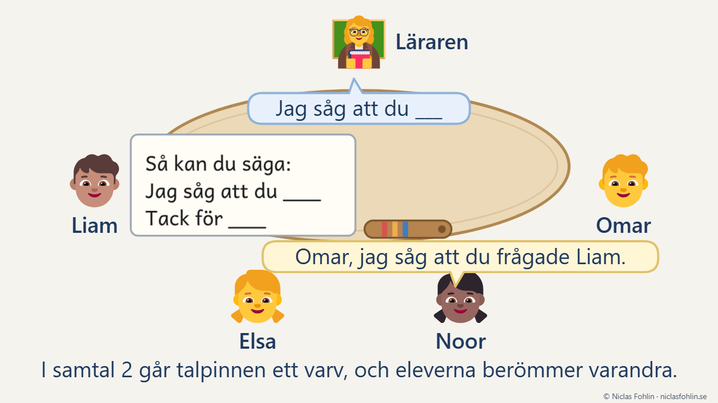
LATHUND
Kompissamtal
FILMERNA
FILM 1 · 30 SEKUNDER
FILM 2 · 18 SEKUNDER
Så gör eleverna
Samtal 2: det vi har sett
Läraren börjar, och sedan talar den som har talpinnen.
Läraren tar emot känslan, och Omar använder kortet.
Noor undrar hur Liam har det, och Liam svarar.
Läraren frågar om alla kan göra det. Tummarna går upp.
På rasten gör Omar det han lovade i samtal 1.
Noor ser det och tar det med till samtal 2.
Noor berättar för Omar vad hon såg på rasten.
Omar tackar, och talpinnen går vidare.
Klicka på en film för att spela den. Spelar filmen inte här? Se den på niclasfohlin.se/stodundervisning/kompissamtal/lathund
© Niclas Fohlin · niclasfohlin.se/stodundervisning/kompissamtal/lathund
Notes:
Kompissamtal, filmerna: Så gör eleverna, Samtal 2: det vi har sett. © Niclas Fohlin · niclasfohlin.se/stodundervisning/kompissamtal/lathund Bilderna i filmerna: Fluent Emoji, © Microsoft Corporation, MIT-licens.

Slide 2
LATHUND
Kompissamtal
METODEN · 1/4
PASSLÄNGD
GRUPP
FREKVENS
INNEHÅLL
Cirka 20 minuter
Tre till sex elever
Ett samtal i veckan i tre till fem veckor
Det som skaver i gruppen
SÅ FUNGERAR INSATSEN
PASSET I FEM DELAR
Du leder samtal med en liten grupp, där eleverna lär sig lyssna, säga hur de tänker och känner utan att anklaga varandra, och komma överens. Talpinnen visar vem som talar, och varje samtal slutar i en överenskommelse som gruppen prövar i vardagen.
Gruppen har tre samtal, ett i veckan, och sedan ett eller två till vid behov. Före samtal 1 pratar du med varje elev, skickar lappen hem och berättar om samtalen för de vuxna runt gruppen. Säger en elev att hen har blivit kränkt, följer du skolans rutin, och den går före samtalen.
DEL
DU KAN SÄGA
1 · Starta
”Den som håller i talpinnen pratar, och vi andra lyssnar.”
0–⁠4 min
2 · Rundan
”Du får stå över, så kommer talpinnen tillbaka till dig sedan.”
4–⁠7 min
TRE SAKER ATT HÅLLA FAST VID
3 · Reda ut
”Vad hände? Hur kändes det?”
”Du blev arg. Stämmer det?”
Samtala när alla är lugna. Ta aldrig samtalet mitt i ett bråk. Boka en tid.
7–⁠13 min
Var varken polis eller domare. Ta emot känslan, och fråga vad som ska hända nu.
4 · Komma överens
”Hur ser det ut när ni gör det?”
”Kan alla göra det här?”
13–⁠17 min
Följ alltid upp överenskommelsen. Varje samtal börjar med det som har hänt sedan sist.
5 · Avsluta
”Vad gör du själv till nästa gång?”
17–⁠20 min
ARBETSFORM
Läraren leder (du visar, och gruppen säger reglerna) → i tur och ordning (du börjar, och sedan gör alla meningen färdig) → fritt med talpinnen (den som vill tala räcker upp handen) → i tur och ordning igen (var och en säger vad hen ska göra och tackar någon)
De fyra samtalsreglerna: 1. En i taget, den som har talpinnen talar. 2. Vi lyssnar på varandra och tittar mot den som talar. 3. Inga sänkningar, varken med ord eller miner. 4. Vi får stå över, och talpinnen kommer tillbaka.
© Niclas Fohlin · niclasfohlin.se/stodundervisning/kompissamtal/lathund
Notes:
Kompissamtal, metoden. Du leder tre till fem korta samtal med en liten grupp elever som behöver stöd i att prata och samarbeta med varandra. En talpinne visar vem som talar, och eleverna övar att säga ”jag tänker” och ”jag undrar” utan att anklaga. Varje samtal slutar med en överenskommelse som eleverna prövar i vardagen och du följer upp. © Niclas Fohlin · niclasfohlin.se/stodundervisning/kompissamtal/lathund

Slide 3
LATHUND
Ett kompissamtal: samtal 1
ETT PASS · 2/4
GRUPPEN · FYRA ELEVER I ÅK 4, SAMTAL 1
20 MINUTER, DEL FÖR DEL, MED TIDERNA FRÅN SAMTAL 2
Rundans mening är ”Jag känner mig glad när vi ___.” Läraren gör den färdig först. Liam står över och svarar när varvet är klart.
Omar tar talpinnen: ”Elsa skriker alltid fusk!” Läraren säger: ”Du blev arg när Elsa ropade fusk. Stämmer det?” Läraren tar fram kortet Så kan du säga, och Omar säger till Elsa: ”När du ropar fusk, känner jag mig arg.” Noor tar talpinnen: ”Jag undrar hur det är för dig, Liam.” Liam tar talpinnen och svarar: ”Jag känner mig ensam när ingen passar.”
Gruppen väljer: ”Innan matchen bestämmer vi var linjerna går.” Alla visar tummen upp. I sista varvet säger var och en vad hen ska göra och tackar någon. Omar säger: ”Jag frågar Liam om han vill vara med.” Noor ska lägga märke till vad Omar gör.
TID
VAD HÄNDER
Före
Förberedelse
Bestäm var eleverna ska sitta. Lägg talpinnen mitt på bordet, och ha korten och bladet till hands.
0–4
1 · Starta
I samtal 1 visar du talpinnen, läser reglerna och frågar hur de ser ut och låter. Sedan säger du ”Du är dum” och därefter ”När du säger så, känner jag mig ledsen”. Säg varje gång att det ni berättar stannar i rummet.
4–7
2 · Rundan
Du säger rundans mening och gör den färdig först. I samtal 2 är den ”Jag såg att du ___”, och i samtal 3 ”Jag tänker att det har blivit bättre när ___”.
7–13
3 · Reda ut
Nicka åt den som räcker upp handen och har sagt minst. I samtal 2 börjar du med det som har blivit bättre, och i samtal 3 med det som ska fortsätta. ”Vad hände? Hur kändes det?”
DET JAG FÖRBEREDDE Pratat kort med var och en, frågat om de vill vara med och hur bra det fungerar, från 0 till 10. Bestämt att Omar och Elsa inte sitter bredvid varandra. Planerat tiderna för samtal 1, som har en längre Starta: Starta 0–⁠6, Rundan 6–⁠9, Reda ut 9–⁠13, Komma överens 13–⁠17 och Avsluta 17–⁠20. Med fem eller sex elever hade Komma överens fått 13–⁠16 och Avsluta 16–⁠20.
13–17
4 · Komma överens
Fråga om förslaget går att se, om det säger vad ni gör och om alla kan säga ja. I samtal 2 behåller ni överenskommelsen, ändrar den eller lägger till något. I samtal 3 väljer gruppen det som ska fortsätta. ”Hur ser det ut när ni gör det?”
17–20
5 · Avsluta
Var och en säger vad hen ska göra och tackar någon, och du skriver det och nästa samtal på bladet. I samtal 1 ger du varje elev en kamrat att lägga märke till. Efteråt fyller du i snabbmallen och lapparna hem.
KLAR TIDIGT Låt talpinnen gå ett varv till med frågan ”Vad var bra i dag?”
© Niclas Fohlin · niclasfohlin.se/stodundervisning/kompissamtal/lathund
Notes:
Kompissamtal, ett pass del för del med ett exempel. © Niclas Fohlin · niclasfohlin.se/stodundervisning/kompissamtal/lathund

Slide 4
LATHUND
Samtalsteknikerna
MALLEN · 3/4
LÄRARENS KORT ATT HA I HANDEN, SAMMA SOM UNDER MATERIAL ATT SKRIVA UT
DE ÅTTA TEKNIKERNA
TEKNIK
SÅ GÖR DU
SÅ LÅTER DET
Modellera
Säg rundans mening eller ett jag‑budskap själv först, och håll det kort, så att eleverna hör hur det låter.
”Jag känner mig glad när vi leker.”
Öppna frågor
Börja frågorna med vad eller hur, och vänta på svaret. Fråga aldrig varför någon gjorde något.
”Vad hände?” ”Vad tänkte du då?” ”Hur kändes det?”
Spegla
Säg med egna ord det eleven sa och hur det kändes, och fråga om det stämmer.
”Du blev arg när Elsa ropade fusk. Stämmer det?”
Kamratspegling
Be en elev säga med egna ord vad kamraten sa, innan hen svarar själv.
”Kan du säga med egna ord vad Omar sa?”
Säg önskan bakom
När eleverna anklagar varandra, säg vad var och en själv vill.
”Du vill att det ska vara rättvist.” ”Och du vill veta var linjen går.”
Sammanfatta
Säg kort vad var och en har sagt, utan att döma, och fråga om något saknas.
”Omar blev arg, och Elsa tänker att linjen inte var bestämd. Har jag missat något?”
Fråga när det gick bra
Fråga när det har gått bättre och vad eleverna gjorde då, och fråga om de kommer på något mer.
”När gick det bättre? Vad gjorde ni då? Något mer?”
Rulla med motståndet
Argumentera inte. Säg med egna ord vad eleverna sa, och säg att det är de som bestämmer vad de ska göra.
”Ni tycker att det fungerar som det är. Det är ni som bestämmer.”
Öva på en eller två tekniker i taget. Eleverna lär sig också kamratspeglingen och jag‑budskapet.
© Niclas Fohlin · niclasfohlin.se/stodundervisning/kompissamtal/lathund
Notes:
Kompissamtal, mallen som används under passet. © Niclas Fohlin · niclasfohlin.se/stodundervisning/kompissamtal/lathund

Slide 5
LATHUND
Vad du behöver för ett kompissamtal
MATERIAL · 4/4
VAR MATERIALET FINNS
CHECKLISTA INFÖR SAMTAL 1
Korten och bladet. De finns i planeringsmallarna (Word), under Material att skriva ut.
☐ Valt jämbördiga elever, och följt skolans rutin först om någon har blivit kränkt.
Lapparna hem. En lapp går hem före samtal 1 och en efter varje samtal. Lapparna och snabbmallen finns i planeringsmallarna (Word), och du fyller i dem samma dag som samtalet.
☐ Frågat varje elev om hen vill vara med, vad som skulle göra det lättare och hur bra det fungerar i gruppen, från 0 till 10.
☐ Räknat bråken, sänkningarna och hur ofta någon hamnar utanför under en rast.
Talpinnen. Den kan vara en kort pinne, en slät sten eller ett litet gosedjur. Ingen kastar den.
☐ Skickat lappen hem före samtal 1.
☐ Bokat rummet och tiderna, ungefär en i veckan.
De vuxna runt gruppen. Ge dem kortet Så kan du säga. Efter varje samtal får de också överenskommelsen, så att de kan lägga märke till det som fungerar.
☐ Berättat om samtalen för de vuxna runt gruppen, och skrivit ut korten Våra samtalsregler, Så kan du säga och Peka på känslan och bladet Vår överenskommelse.
UPPFÖLJNING
Före samtal 1: Titta på gruppen under en rast, och räkna bråken, sänkningarna och hur ofta någon hamnar utanför. Fråga varje elev för sig: ”Hur bra fungerar det i gruppen, från 0 till 10?”
PÅ BORDET NÄR PASSET BÖRJAR
I varje samtal: Skriv vilka jag‑budskap och du‑budskap du hörde, vem som avbröt och vem som stod över. Fråga de vuxna vad de har sett.
Talpinnen mitt på bordet
Korten till hands, att ta fram vid behov
Efter samtal 3: Räkna och fråga igen, och bestäm om gruppen behöver ett eller två samtal till.
Bladet Vår överenskommelse och en penna
Papper för förslagen
Fyra veckor efter sista samtalet: Fråga gruppen om överenskommelsen håller, och fråga varje elev hur bra det fungerar, från 0 till 10. Är det sämre, påminn gruppen om den. Är det som före samtal 1, ta upp det med elevhälsan.
Förra bladet, från och med samtal 2
Varje pass: Samma dag fyller du i snabbmallen och lapparna hem.
© Niclas Fohlin · niclasfohlin.se/stodundervisning/kompissamtal/lathund
Notes:
Kompissamtal, materialet: krav, var det finns, vad som ligger på bordet, checklistan och uppföljningen. © Niclas Fohlin · niclasfohlin.se/stodundervisning/kompissamtal/lathund

